Slide 1
Школа – гимназия с. Зеленый бор
Бурабайский район
Акмолинская область
Иллюстрированный
литературный
календарь
Обзор знаменательных и памятных дат,
юбилеи казахских и зарубежных писателей
на 2020 – 2021 учебный год
Февраль, Март, Апрель

Slide 2
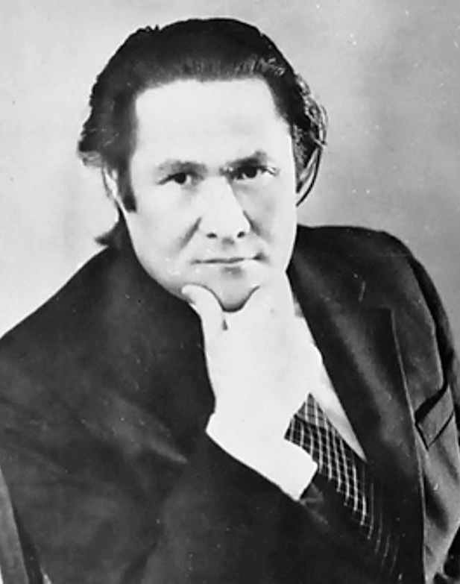
9 февраля
90 лет со дня рождения
казахского поэта
Мукагали
Макатаева
(1931 – 1976)
«Менің Отаным», «Үш бақытым», «Қазақстан», «Аққулар ұйықтағанда»,
«Моцарт. Жан азасы», «Райымбек! Райымбек!», «Қазақ жері», «Бетховен»

Slide 3
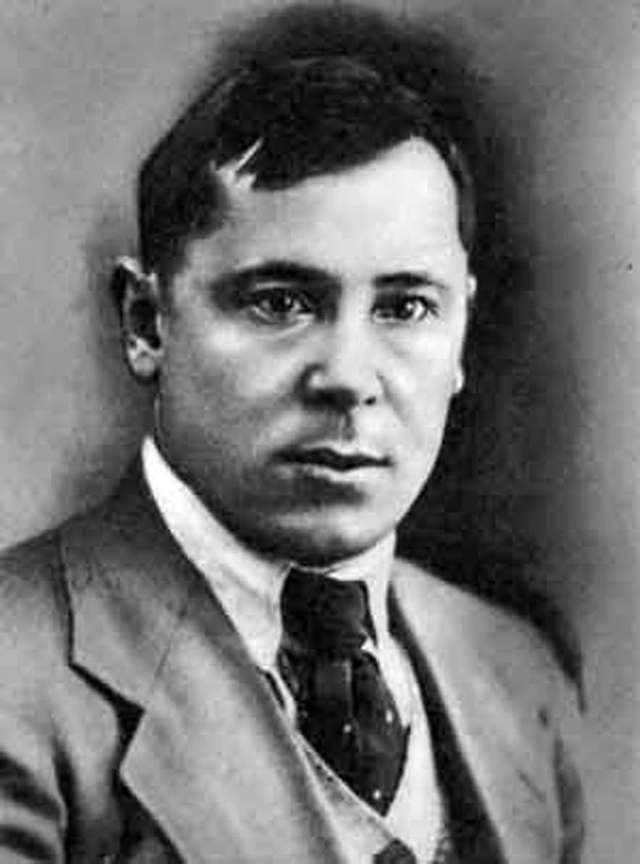
15 февраля
125 лет со дня рождения
татарского поэта
Мусы Джалиля
(1896 – 1944)
«Мы идем», «Товарищи», «Каска», «Четыре цветка», «Азимут»,
«Сестричка Иншар», «Весна»,
«Прощай, моя умница»,
«Орденоносные миллионы», «Моабитская тетрадь»

Slide 4
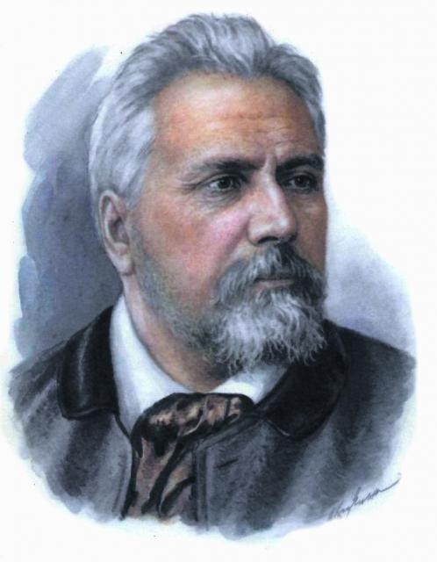
16 февраля
190 лет со дня рождения
русского писателя
Николая
Семеновича
Лескова
(1831 – 1895)
«Очарованный странник», «Леди Макбет Мценского уезда», «Тупейный художник», «Левша», «Запечатленный ангел», «Чертогон», «Грабеж», «Человек на часах», «Зверь», «Однодум»

Slide 5
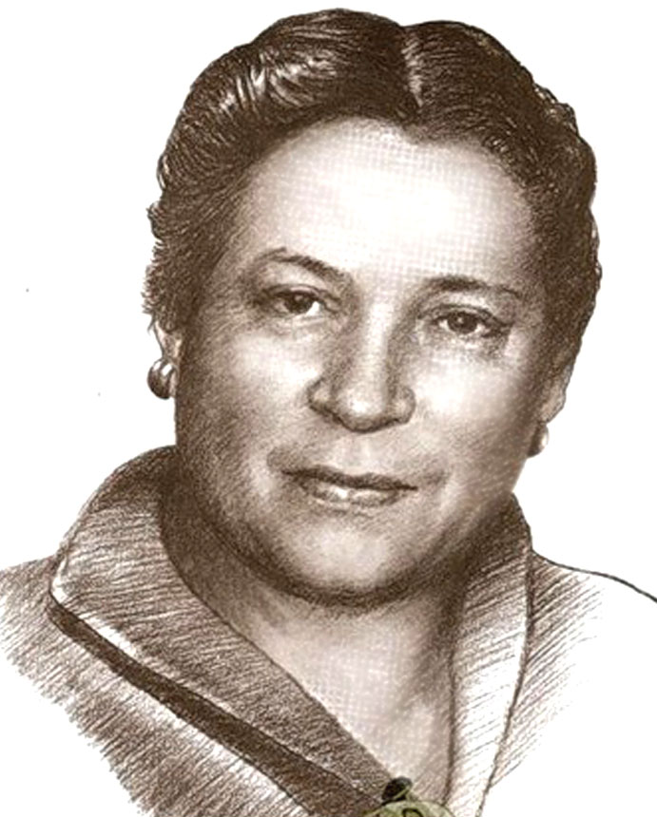
17 февраля
115 лет со дня рождения
детской поэтессы
Агнии Львовны
Барто
(1906 – 1981)
«Первоклассница», «Мы с Тамарой», «Помощница», «Веревочка», «Медвежонок-невежа», «Фонарик», «Снегирь», «Первый урок», «Чудеса», «Первый урок»

Slide 6
21 февраля
Международный день
родного языка
Узнай родной язык,
В нём сила и свобода.
Узнай родной язык,
В нём государства гордость.
Родной язык – в нём честь
И совесть человека.
Учи чужую речь,
Свою цени навеки!

Slide 7
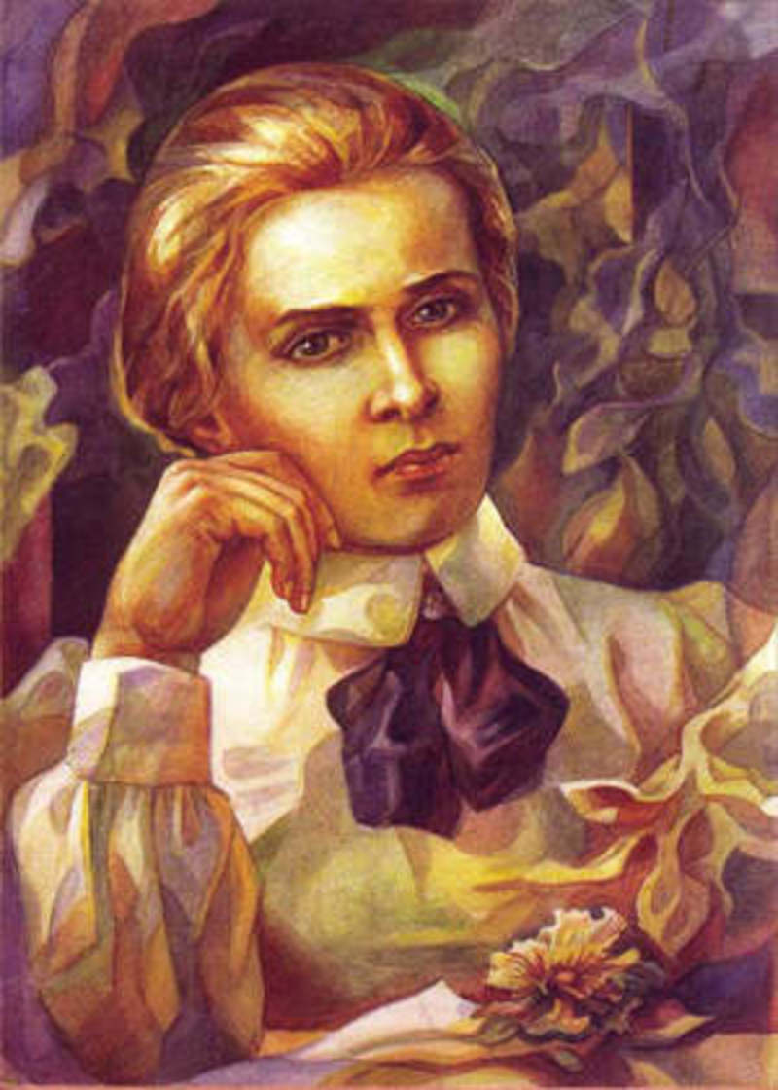
25 февраля
150 лет со дня рождения
украинской поэтессы
Леси Украинки
(1871 – 1913)
«Прощай, Волынь!..», «Краса Украины, Подолье!..», «Черешенки», «Ландыш», «Ревет гроза гремучая…», «Надежда», «Природе», «Фантазия! Ты чарами полна…», «Песня», «Вечерний час»

Slide 8
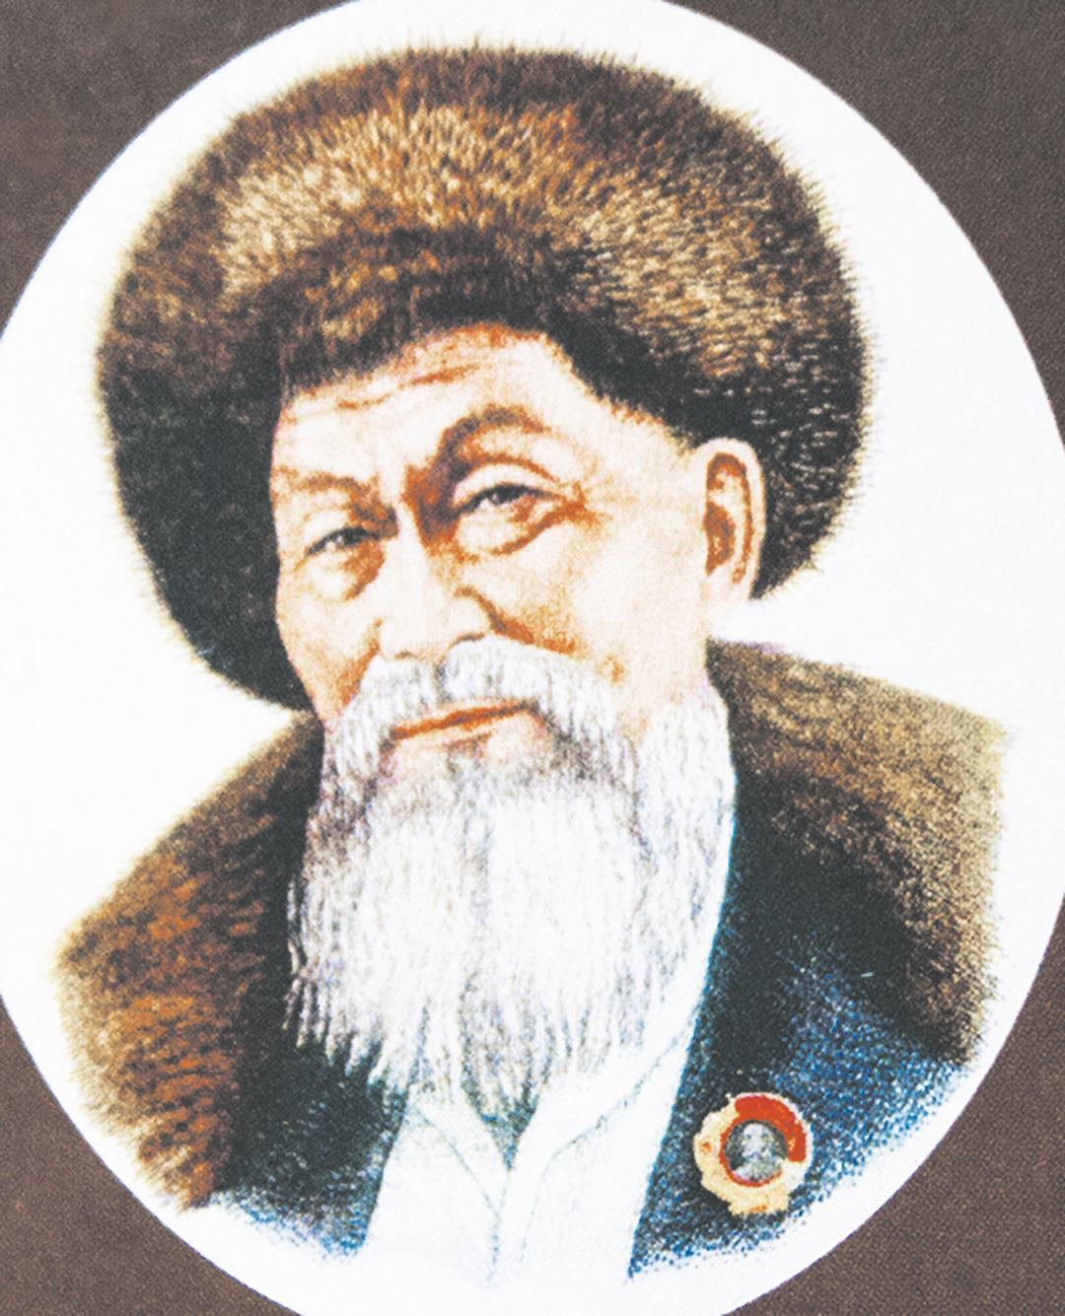
28 февраля
175 лет со дня рождения
казахского
поэта-импровизатора
Жамбыла Жабаева
(1846 – 1945)
«Доля бедняка», «Песня гневного сердца», «Утеген-батыр», «На джайляу», «Песня о Пушкине», «Алатау», «Песня о братстве народов», «Песня о кумысе», «Песня о счастье», «Богатство земли»

Slide 9
3 марта
Всемирный день писателя
В день писателей – сегодня,
Труженикам всем пера,
Пожелаем вдохновенья,
Чтобы муза к вам пришла.
В доме вашем поселилась,
Строчки на ухо шептала,
И идеями делилась,
И к другому не сбежала!
С 3 марта 1986 года
эта дата стала памятной
для писателей со всего
мира

Slide 10
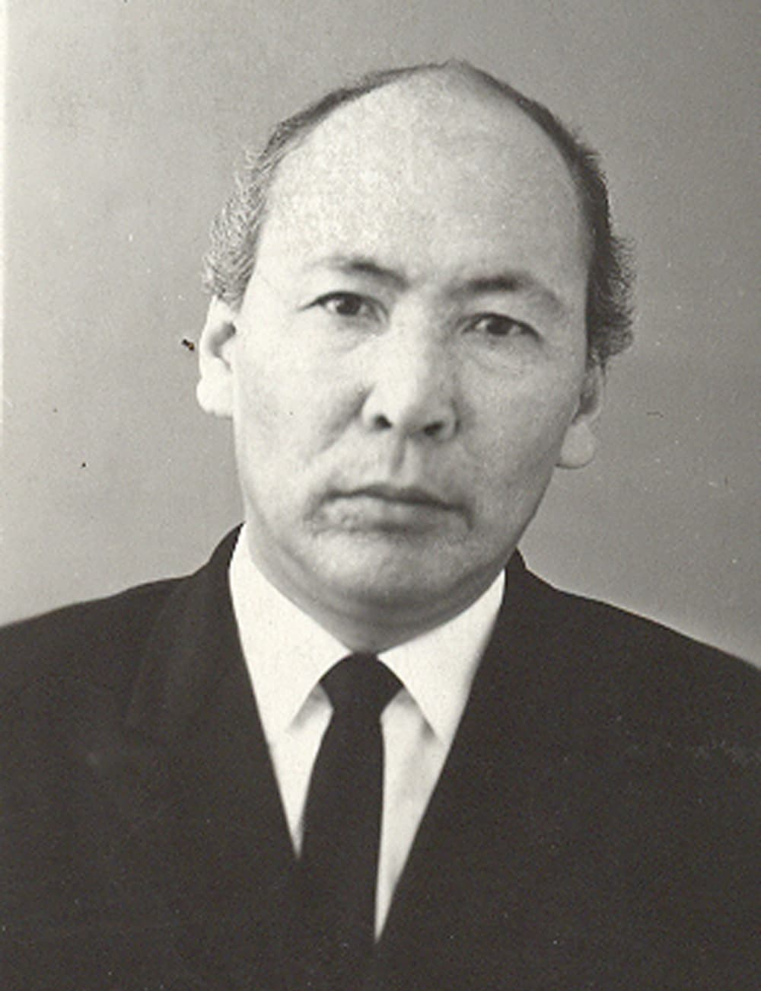
14 марта
95 лет со дня рождения
казахского писателя-
сказочника, журналиста
Курманбая
Толыбаева
(1926 – 2004)
«Әсет», «Нар идірген», «Кел ойнайык», «Айдың жүзі дөңгелек», «Алматым менің», «Күн бөбегі», «Өжеттер», «Қайдасың, досым», «Ай күледі», «Дән», «Шынар», «Балбөбек»

Slide 11
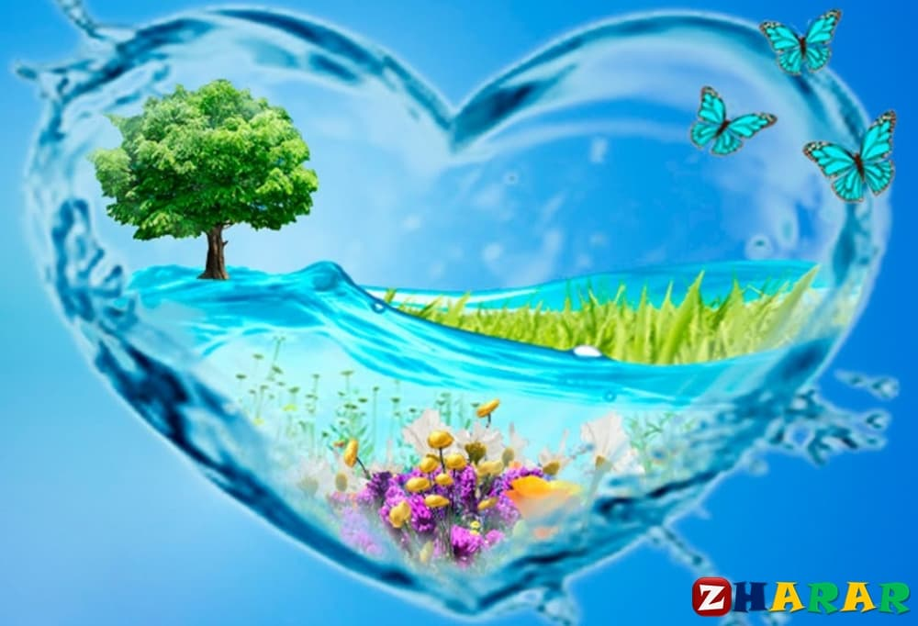
22 марта
Всемирный день воды
Главная задача –
напоминание всем жителям
Земли об огромной
важности воды для
поддержания нашей планеты.
Если бы на земле не было
водных ресурсов, то на ней и
не зародилась бы жизнь!

Slide 12
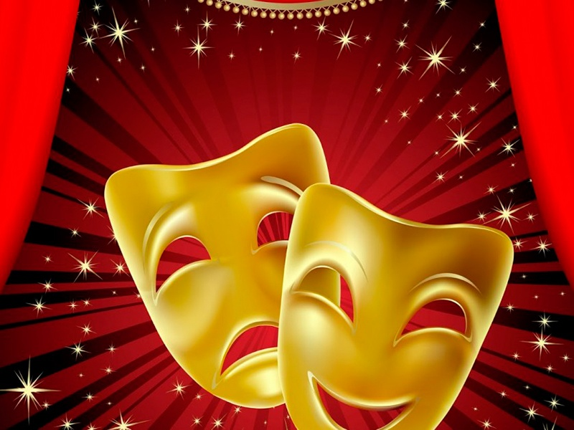
27 марта
Международный день театра
«Весь мир – театр.
В нем женщины, мужчины –
все актеры.
У них свои есть выходы,
уходы, и каждый не одну играет роль»
У. Шекспир

Slide 13
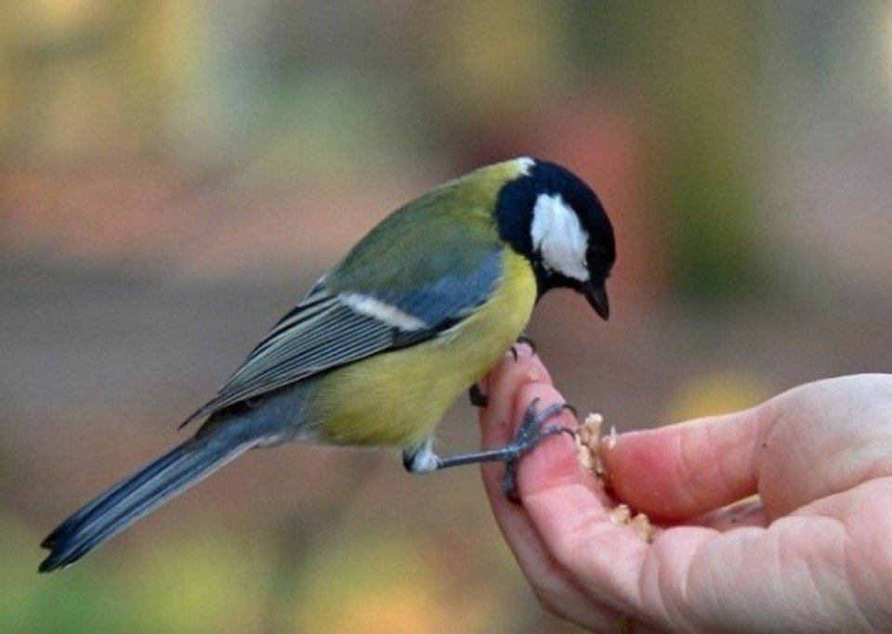
1 апреля
Международный день птиц
Птичий гомон вы
в свой пустите дом,
Пусть он принесет
радость и веселье.
И пернатый друг пусть
взмахнет крылом.
С праздником всех вас
в этот день весенний!

Slide 14
2 апреля
Международный день детской книги
Инициатива создания
этого дня принадлежит известной немецкой писательнице
Йелле Лепман.
Отмечается в
день рождения
датского сказочника
Г.Х. Андерсена.

Slide 15
7 апреля
Всемирный день здоровья
Каждый твердо должен знать:
Здоровье надо сохранять.
И тогда все люди в мире
Долго, долго будут жить.
И запомните – здоровье
В магазине не купить!

Slide 16
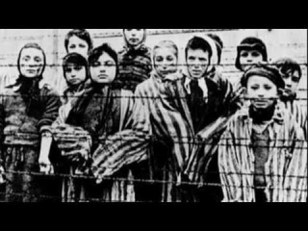
11 апреля
День освобождения узников фашистских концлагерей
В фашистских концлагерях
содержалось более
20 миллионов человек
из 30 стран мира.
Среди них около
2 миллионов детей…

Slide 17
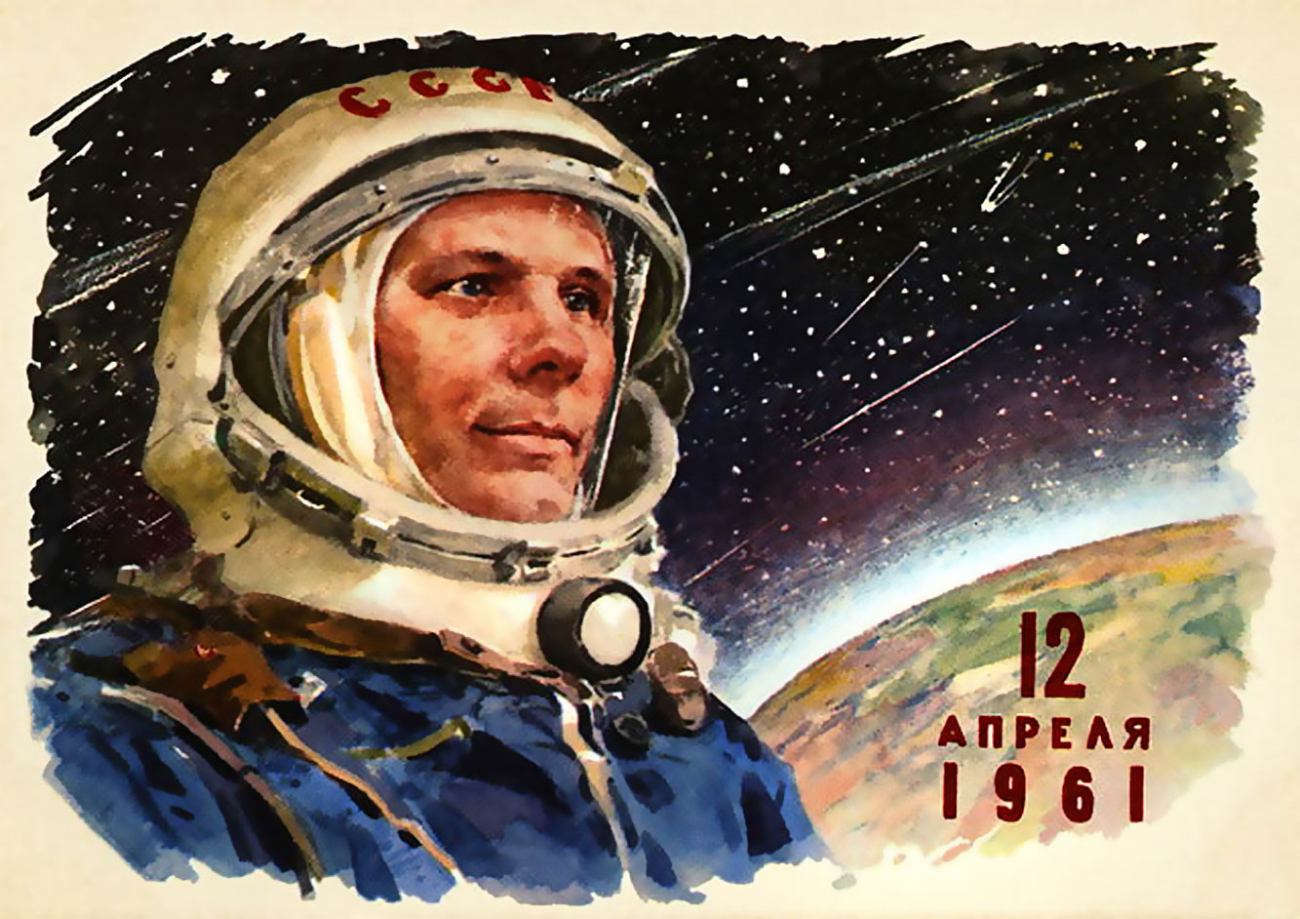
12 апреля
Всемирный день авиации и космонавтики
Тески земного притяженья
Земля должна была разжать,
Великолепного движенья
Она не в силах удержать.
Срок наступил. Победоносно
Сбылась древнейшая мечта:
Полётов человека в космос
Отныне эра начата.

Slide 18
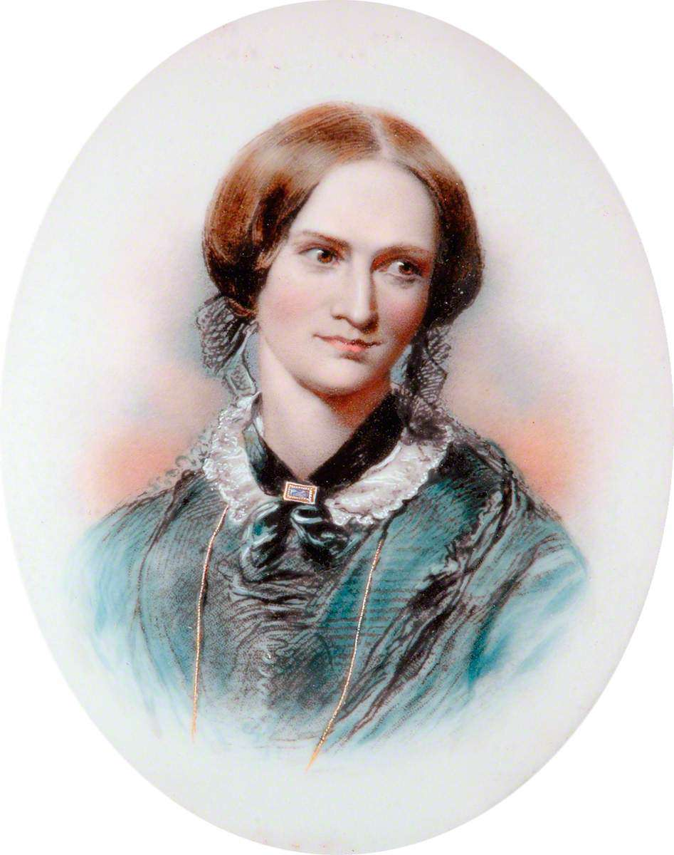
21 апреля
205 лет со дня рождения
английской писательницы
Шарлоты
Бронте
(1816 – 1855)
«Джейн Эйер»,
«Городок», «Шерли»,
«Учитель», «Эмма Браун»

Slide 19
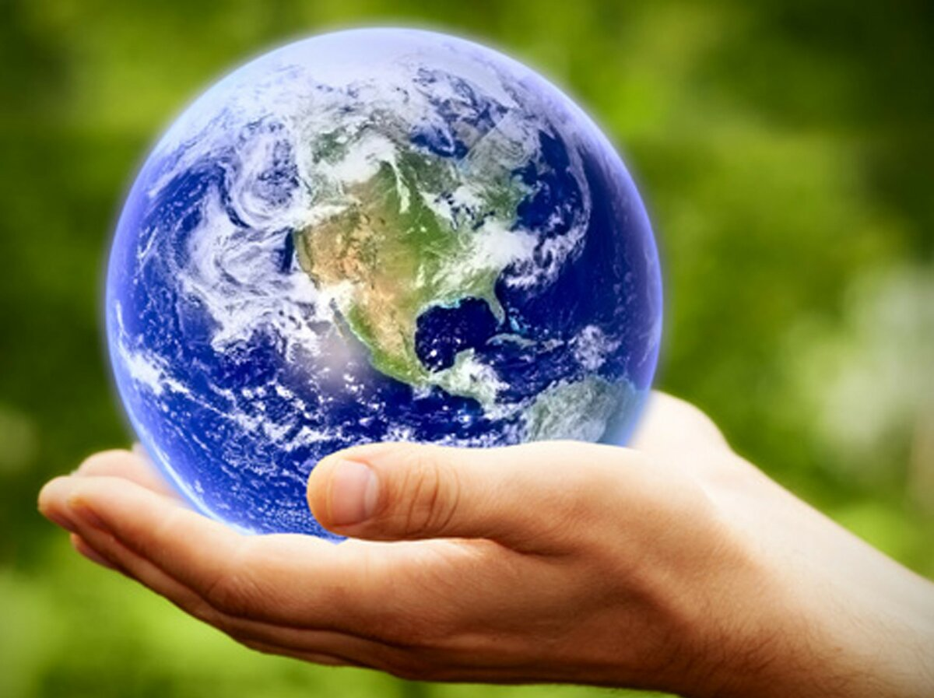
22 апреля
Всемирный день Земли
Праздник чистой
Воды, Земли
и Воздуха

Slide 20
23 апреля
Всемирный день книги и авторского права
Вечное чудо –
книги!

